Slide 1


50 yıldır en iyi teknoloji deneyimi için bircom…
iyi teknoloji

Slide 2
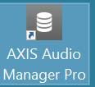
Axis Audio Manager PRO
Axis Device Manager PRO 4 indirme linki
https://www.axis.com/products/axis-audio-manager-pro#download-block

Slide 3
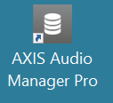
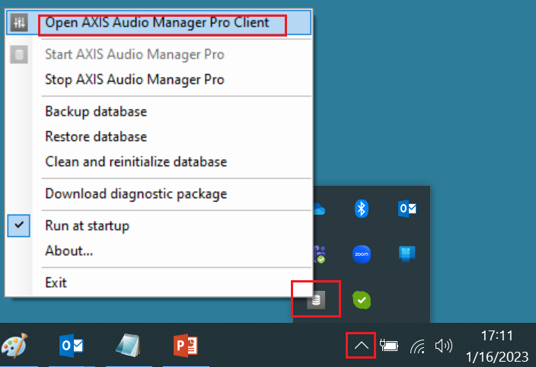
Audio Manager Pro sunucusu masaüstündeki kısayol tuşu ile açılavibilir
Axis Audio Manager PRO
Start
Veya ekranın sağ alt köşesinden de çalıştırabilir

Slide 4
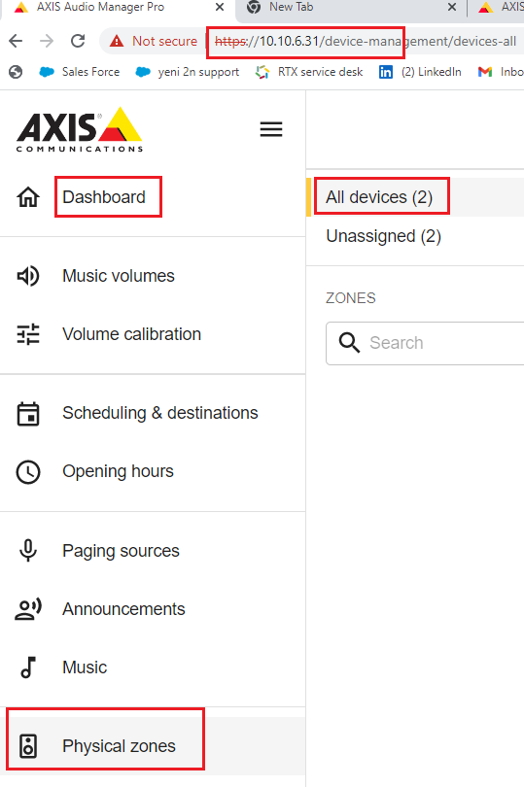
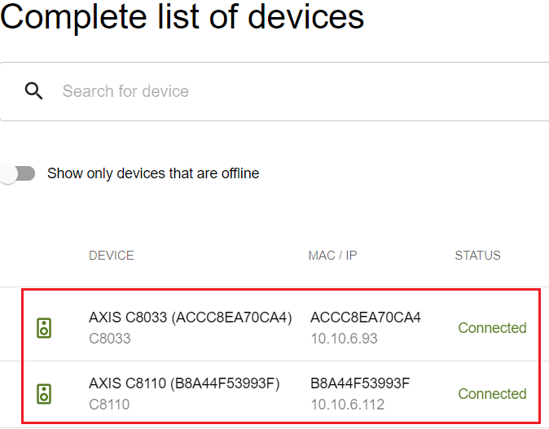
AudioBridge cihazlarının EAP dosyası doğru yüklendiyse
Ve cihazların haberleşeceği Audiomanager server IP si
Doğru tanımlandı ise All devices kısmında cihazlar
Görünür olmalı ve Yeşil Connected yazısı çıkmalı
Axis Audio Manager PRO
Start

Slide 5
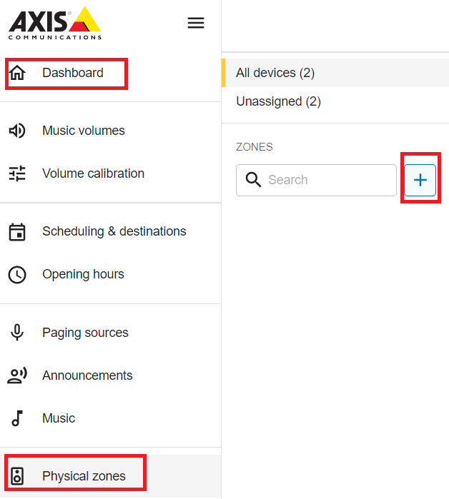
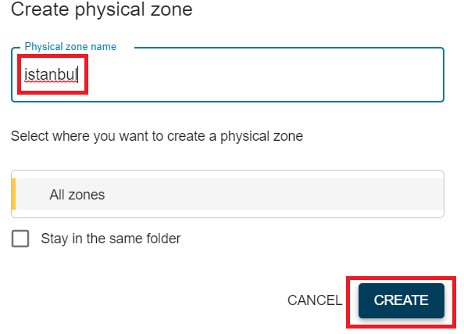
Bölgeler ayrı ayrı tanımlanır
Örnek İstanbul Ankara gibi
Axis Audio Manager PRO
Zone Bölgelerin tanımlanması

Slide 6
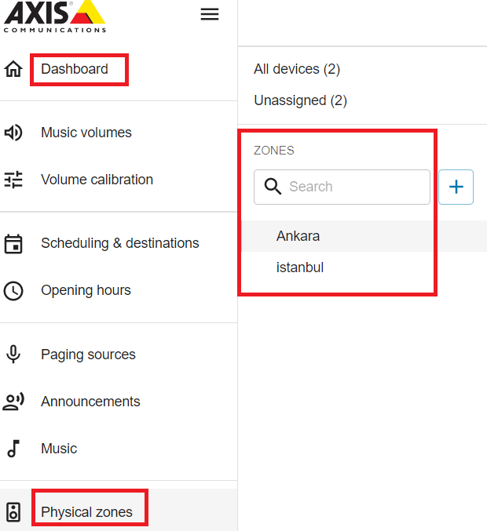
Axis Audio Manager PRO
Tanımlı Bölgeler

Slide 7
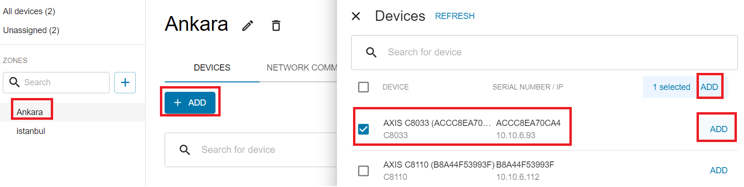
Bölgelere Cihazalar gösterildiği gibi tek tek veya toplu seçilerek eklenir
Axis Audio Manager PRO
Bölgelere Cihaz ekleme

Slide 8
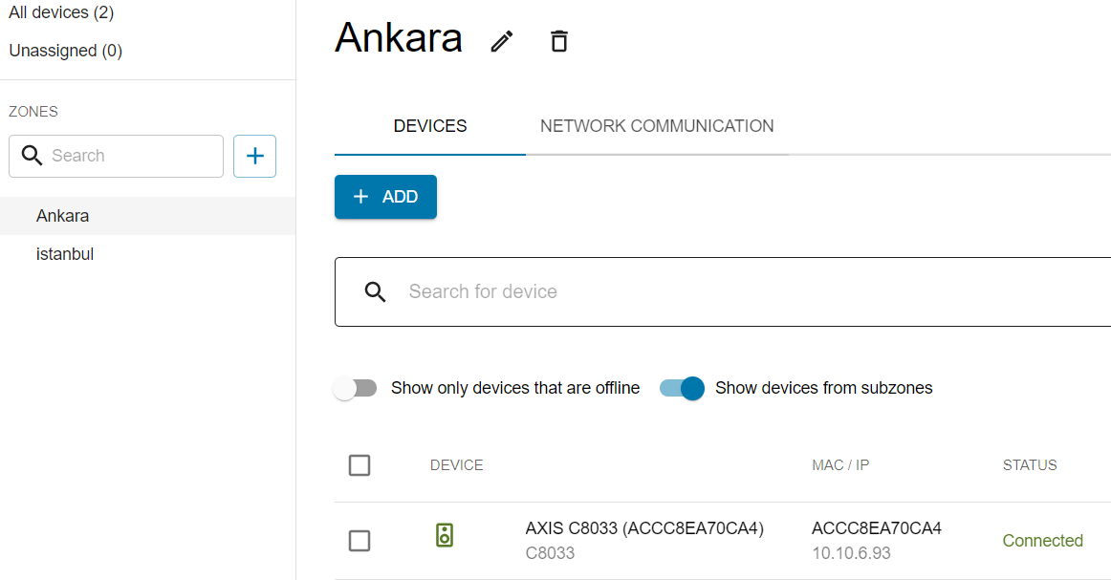
Eklenen her bir Cihaz veya cihazlar ilgili bölgenin altında görülmelidir
Axis Audio Manager PRO
Bölgelere eklenen Cihaz veya cihazlar

Slide 9
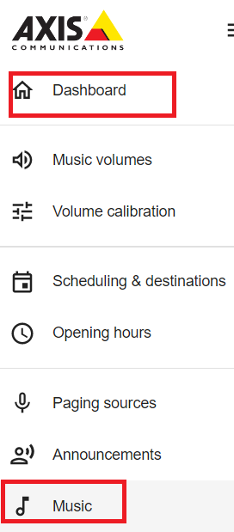
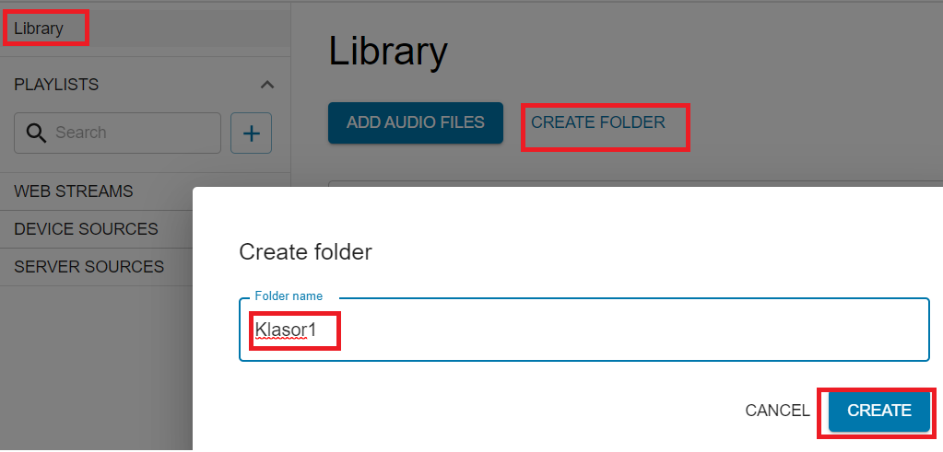
Müzik klasörü veya Klasörleri aşağıdaki gibi tanımlanır
Axis Audio Manager PRO
Müzik klasörü yaratma

Slide 10
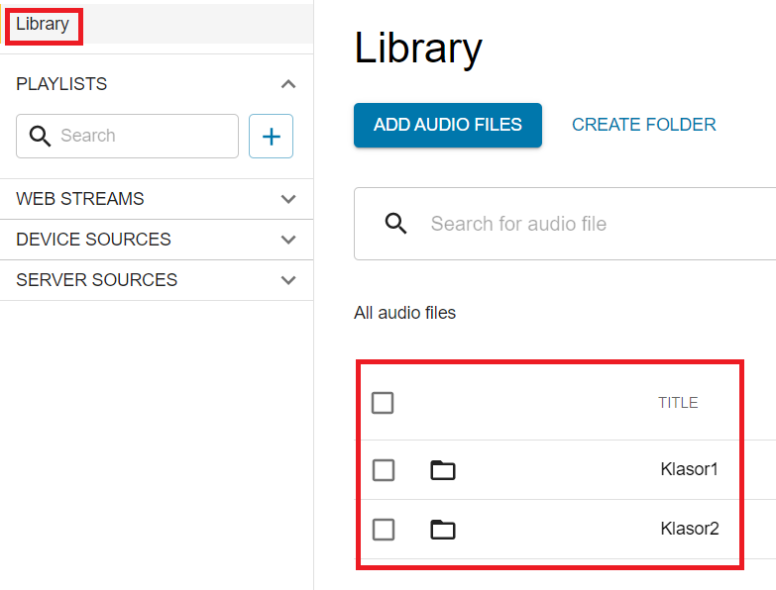
Tanımlanan Klasörler şu şekilde görülmeli
Axis Audio Manager PRO
Müzik klasörü Görünümü

Slide 11
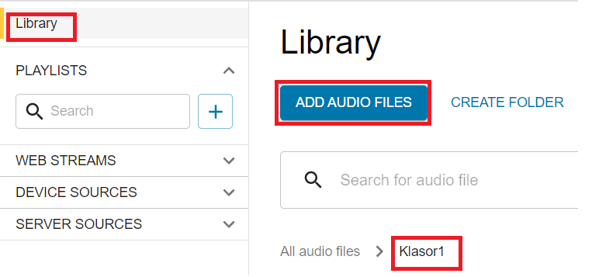
Bilgisyardaki bulunan mp3 veya wav dosyaları ilgili klasöre eklenir
Axis Audio Manager PRO
Müzik klasörü
MP3 veya WAV ekleme

Slide 12
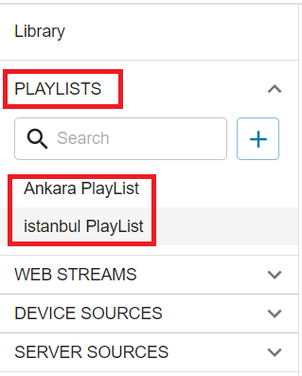
Axis Audio Manager PRO
PlayList çalma listesi görünüm

Slide 13
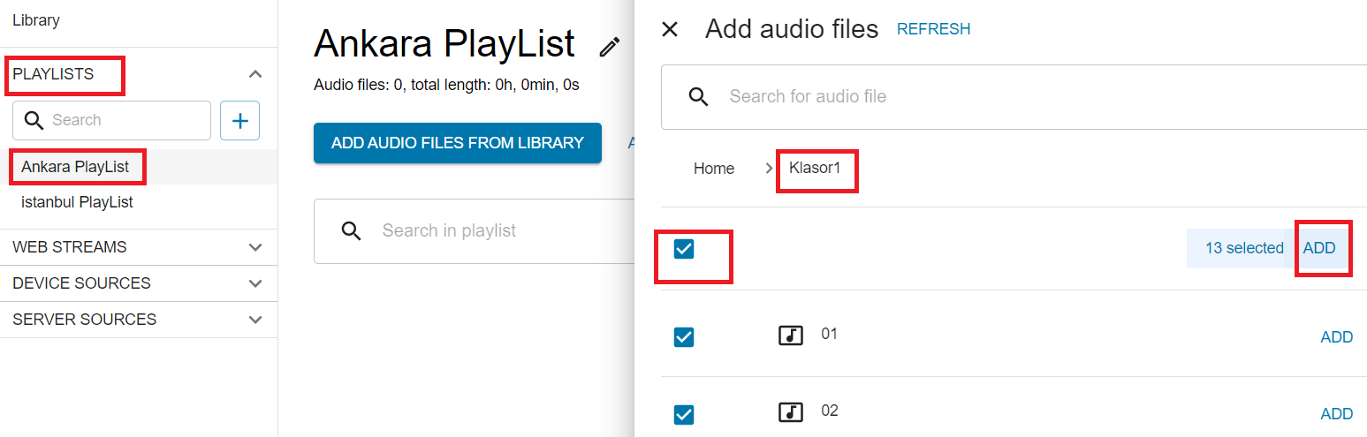
Axis Audio Manager PRO
PlayList e Klasörden müzik ekleme

Slide 14
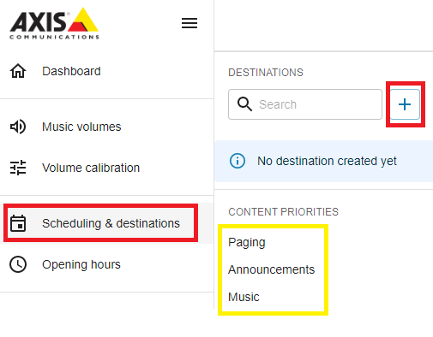
Schedule & Destinations , Zaman Planlaması ve hedef seçimi
Zaman Çizelgesine göre hangi Music, Announcement veya Paging in hangi bölgeye yapılacağı seçilir,
Zaman çizelgesinde ki tanımlamalar çakışırsa Paging her zaman Birinci önceliklidir, announcemend
Ikinci öncelikli Music ise 3. önceliklidir.
+ işareti tuşlanarak örnek olsun diye gün boyu çalacak şekilde iki destinasyon/ bölge tanıtacağız,
İstanbul ve Ankara gibi
Axis Audio Manager PRO
Schedule

Slide 15
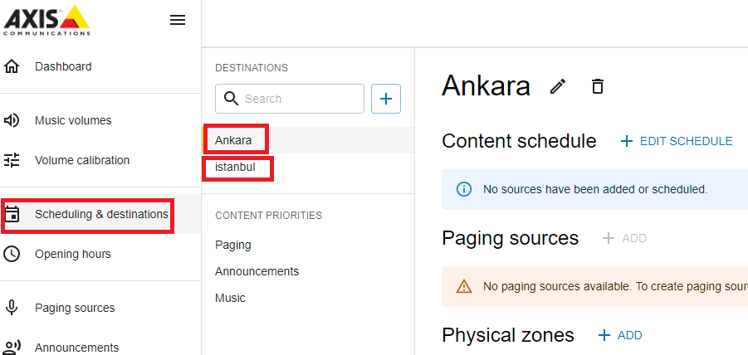
Örnek olarak tanımlanan Destinasyon bölgeleri şu şekilde görünür
Axis Audio Manager PRO
Schedule

Slide 16
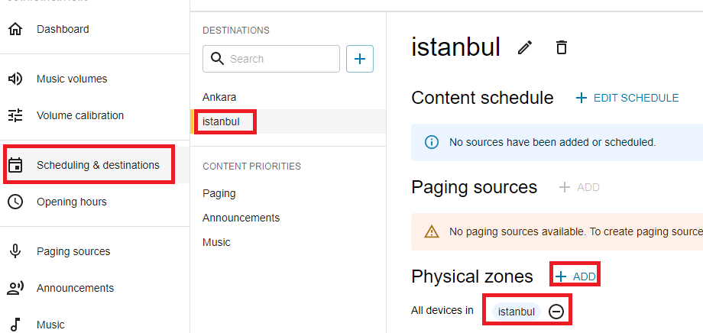
İstanbul destinasyonu için ADD den istanbul bölgesi ( zone ) seçilerek eklenir
Axis Audio Manager PRO
Schedule

Slide 17
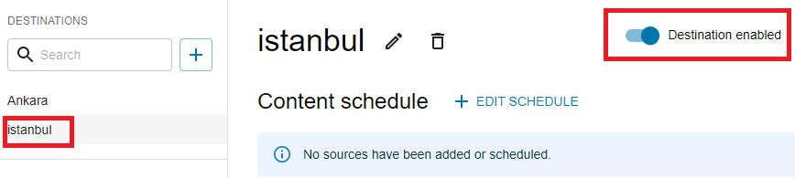
Gerektiğinde Schedule anable veya disable edilir
Axis Audio Manager PRO
Schedule

Slide 18
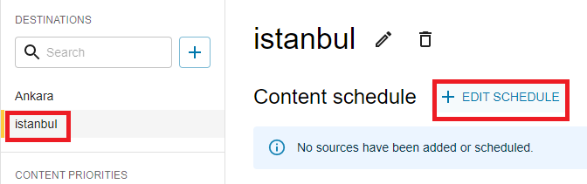
İstanbul için zaman çizelgesi tablosu oluşturmak için “+ Edit Schedule” tuşlanır
Axis Audio Manager PRO
Schedule

Slide 19
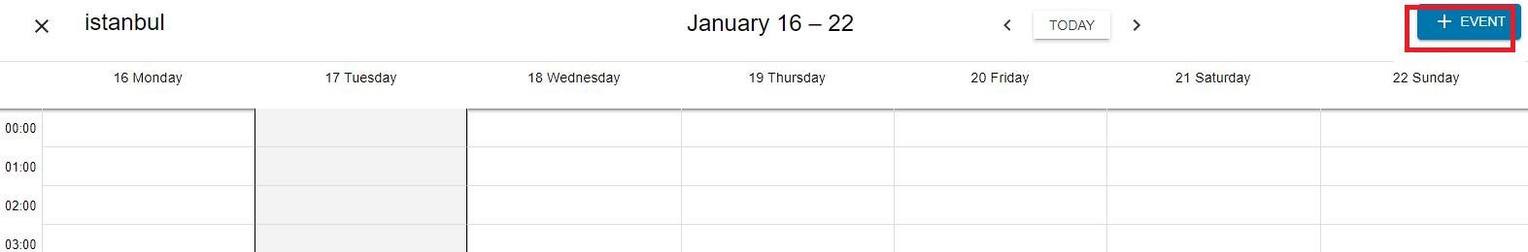
İstanbul için tanıtılan zaman çizelgesinde gün, günler için EVENT tanıtılır,
Hangi saatler arasında hangi müzik listesi çalacak gibi
Axis Audio Manager PRO
Schedule

Slide 20
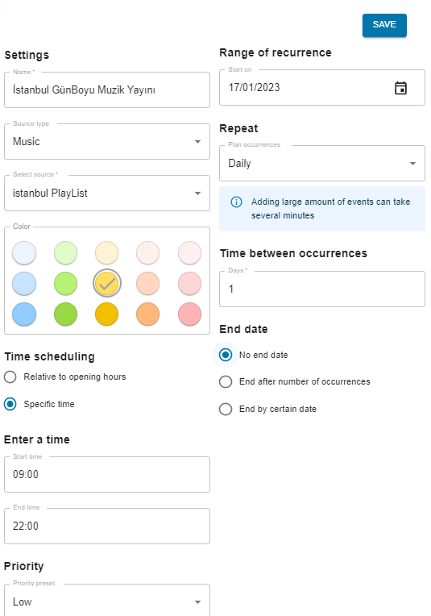
Axis Audio Manager PRO
Schedule
Örnekte schedule başlangıç zamanı 17.01.2023
Saat aralı 09:00 ile 22:00 saatleri arası
Repeat daily hergün tekrarlanacak
Müzik klasöründeki İstanbul Play List
Mp3 veya Vaw dosyaları çalacak
SAVE tuşu ile aktif hale gelir

Slide 21
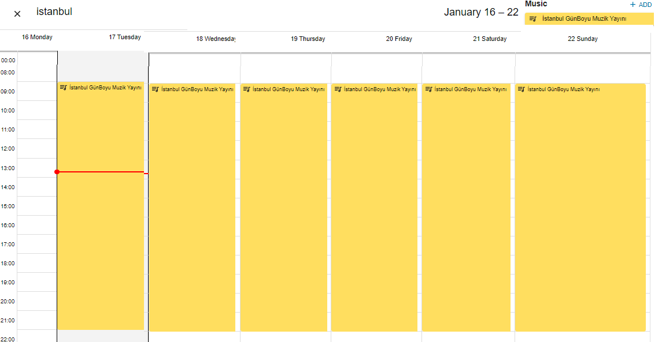
Schedule penceresi şu şekilde görülmeli
Axis Audio Manager PRO
Schedule

Slide 22
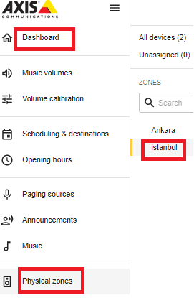
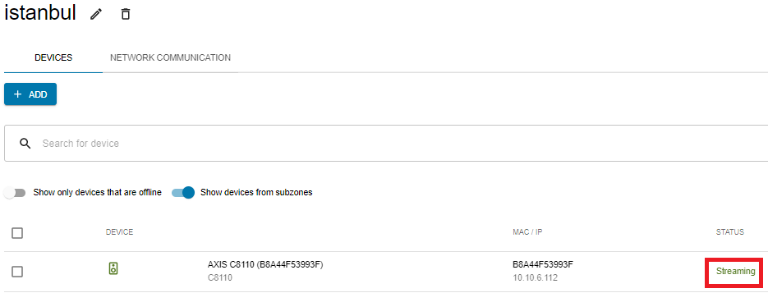
Schedule ayarlandığında bölgelerdeki cihazların Status bölümü
Streaming e dönmüş olması gerekir,
Bu durmda Server yayın yapmaya başlamıştır ve uç noktadaki
Cihaz ve cihazlar bu yayını ( streaming ) almaya başlamış
Anlamına gelir
Axis Audio Manager PRO
Schedule

Slide 23
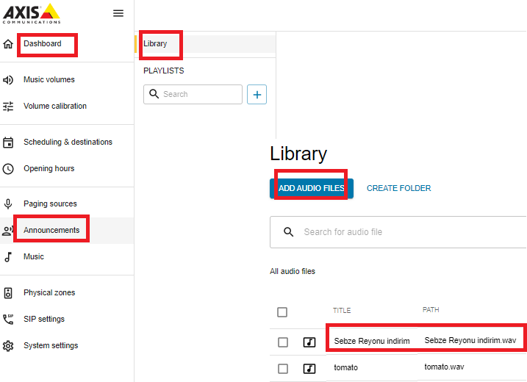
Günlük yayın akışı esnasında belli saate veya saatlerde indirim veya reklam bildirimi girmek için kulanılan bir özellik
Öncelikle anaos edilecek olan ses dosyası sunucuya yüklenir
Örnek “Sebze Reyonu indirim.wav” gibi
Axis Audio Manager PRO
Announce

Slide 24
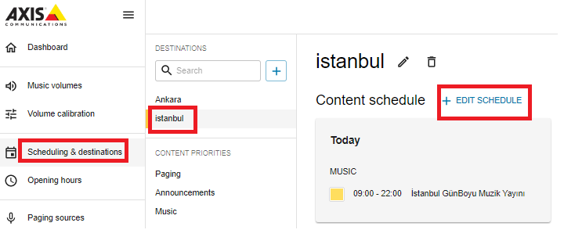
Örnek: Istanbul gün boyu yayın arasına Sebze reyonu anonsu yapılacak
Axis Audio Manager PRO
Announce
Axis Audio Manager PRO
Schedule

Slide 25
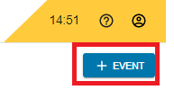
Tanıtılmış olan yayın akışına “+EVENT “ tuşlanarak üzerine/içine yeni bir
Anons event I eklenir
Axis Audio Manager PRO
Announce
Axis Audio Manager PRO
Schedule

Slide 26
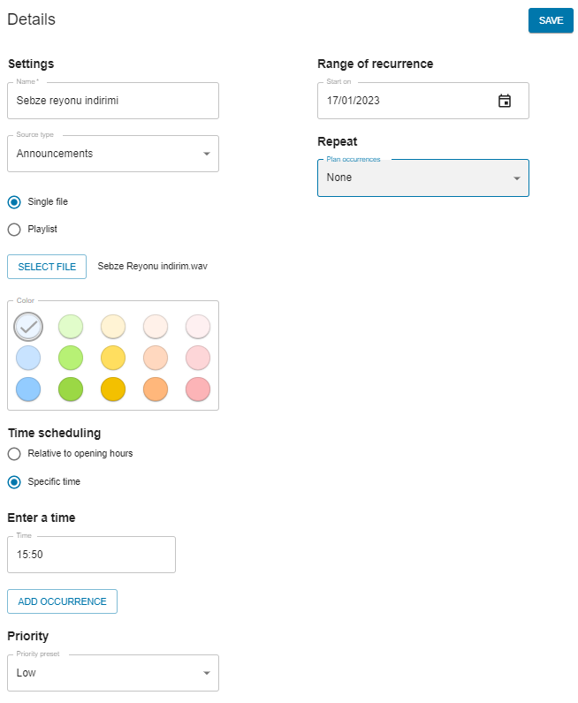
Tanıtılmış olan yayın akışına “+EVENT “ tuşlanarak üzerine/içine yeni bir
Anons Event i eklenir ve “SAVE” butonu tuşlanarak kayıt edilir
Axis Audio Manager PRO
Announce
Axis Audio Manager PRO
Schedule

Slide 27
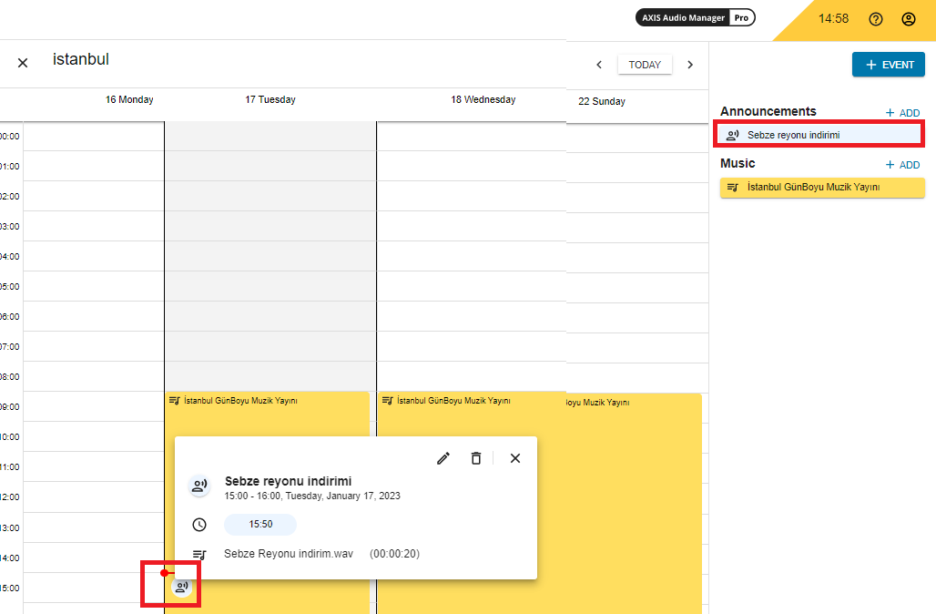
Eklenen anaons şu şekilde görülmelidir
Axis Audio Manager PRO
Announce
Axis Audio Manager PRO
Schedule

Slide 28
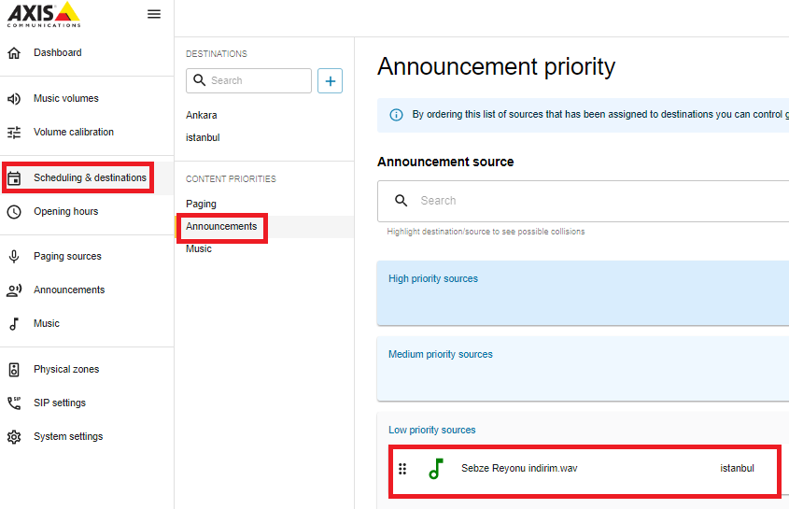
Tüm bölgeler için set edilmiş bildirimleri görmek için ise aşağıdaki menu kullanılır,
Istanbul haricindeki diğer bölgeler de burada görünür
Axis Audio Manager PRO
Announce
Axis Audio Manager PRO
Schedule

Slide 29
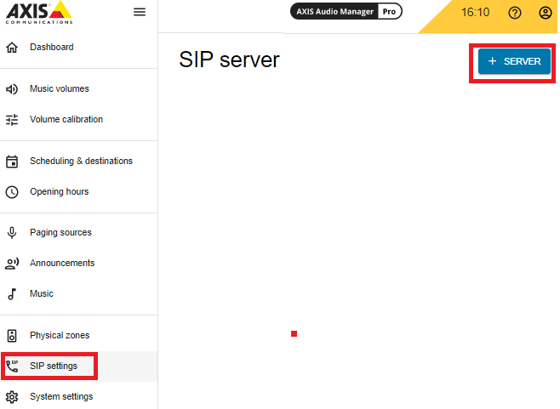
Mağza lar için ayrılmış SIP telefon numarasını tuşlayarak Axis sunucusuna ulaşılır ve ilgili cihaza anaos yapılır
Öncelikle Audio manager de SIP server tanımı yapılır
Axis Audio Manager PRO
Paging SIP

Slide 30
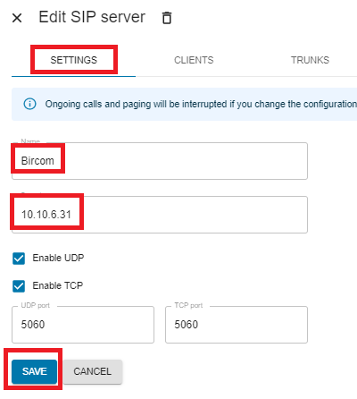
Sip Server genel tanımı yapılır “Bircom” AudioMager server için verilen description isim
10.10.6.31 ise Axis AudioManager sunucusunun kendi IP si girilir
“Save” tuşlanır ve kayıt edilir
Axis Audio Manager PRO
Paging SIP

Slide 31
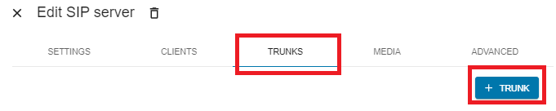
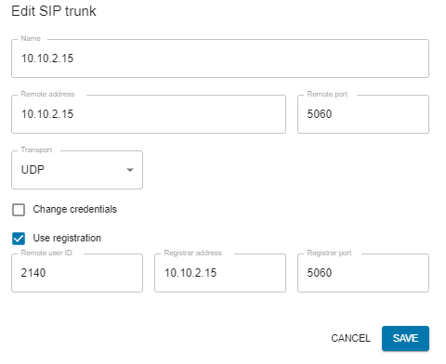
Trunk kısmından Axis audioManer SIP server üzerinden 10.10.2.15 IP li başka
Bir IP PBX e 2140 abonesi olarak register edilir
Ve “SAVE” tuşlanarak kayıt adilir
Axis Audio Manager PRO
Paging SIP

Slide 32
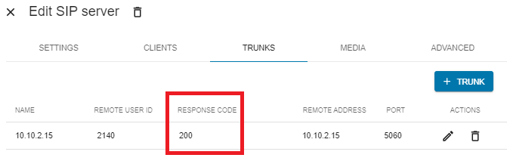
200 = sip 200 ok meajıdır bu da Axis server in 10.10.2.15 santraline
2140 abonesi olarak register edildiğini gösterir
Axis Audio Manager PRO
Paging SIP

Slide 33
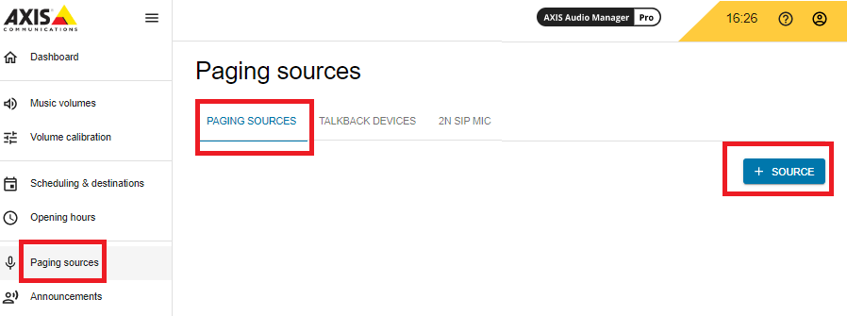
Telefonla gelecek olan aramanın hangi Bölgeye veya cihazlara canlı anons yapılacağı ayarlanır
Axis Audio Manager PRO
Paging SIP

Slide 34
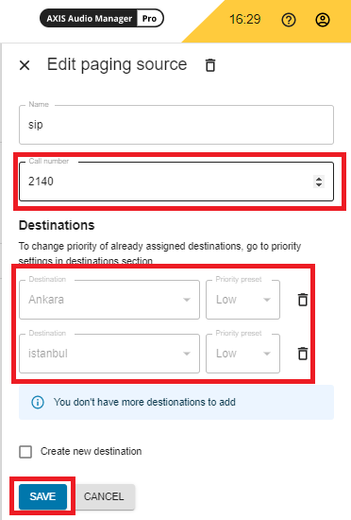
Axis Audio Manager PRO
Paging SIP
Santralin herhangi bir telefonu 2140 numarası arayayarak Axis AudioManager Server ine ulaştığında hangi bölgeelre bağlanıp canlı anaonos yapılacağı seçilir
Örnek: Ankara ve İstanbul gibi

